Slide 1
ВАШ
ДОМ
В ОПАСНОСТИ!
жители АБИО

Slide 2
Наша планета пока что жива,
Но без защиты погибнет она!

Slide 3
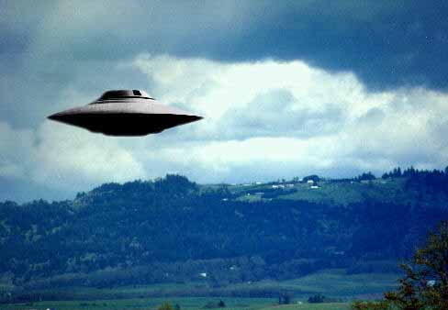
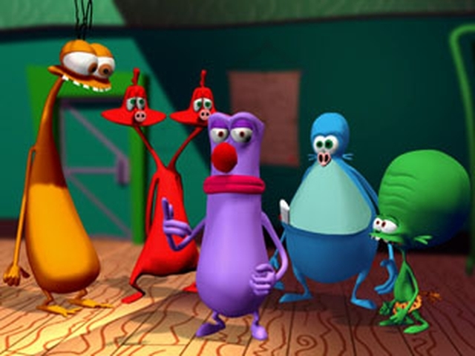
Исследовательская экспедиция
братьев по разуму

Slide 4
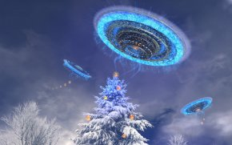

Slide 5
МИР
ВОКРУГ
воздух
вода
леса
животные
НАС

Slide 6
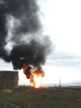

Slide 7
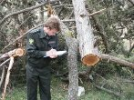
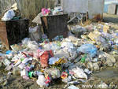
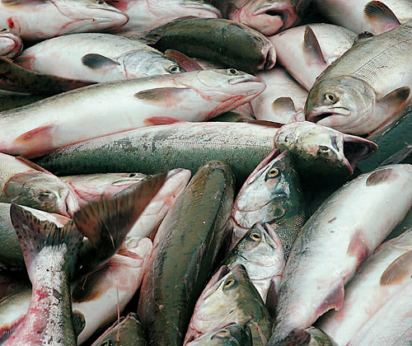
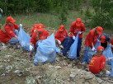

Slide 8
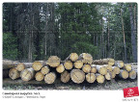
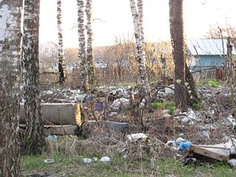
Столько лесов не вырубали.

Slide 9
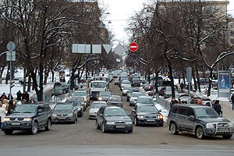
Не было столько автомобилей.

Slide 10
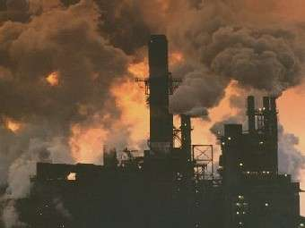
Трубы заводов так не дымили.

Slide 11
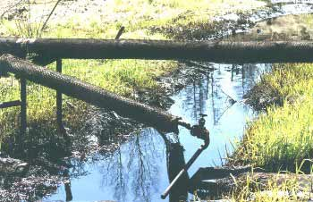
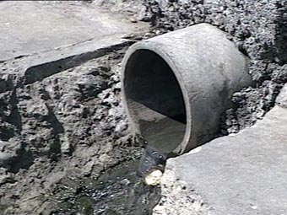
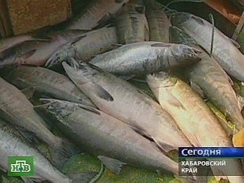
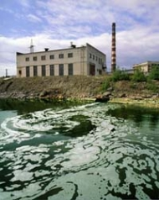
В реку отходы и нефть не сливали.

Slide 12
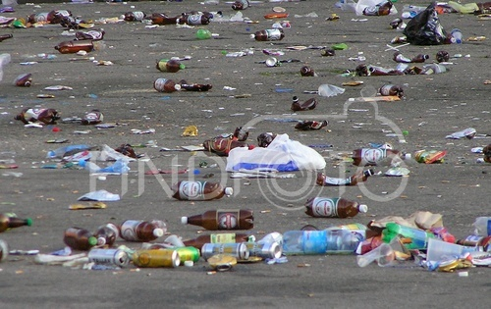
Банки, бутылки везде не бросали.

Slide 13
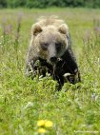
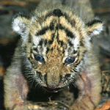
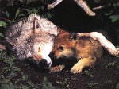
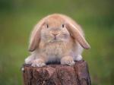
И зверей в лесах не уничтожали.
Нет в лесах теперь зверей
Человек ведь всех главней!!!

Slide 14
МИР
ВОКРУГ
воздух
вода
леса
животные
НАС

Slide 15
Мы - друзья
природы
Земля- наш дом

Slide 16
Девиз:
Земля – наш общий дом. А дом нужно беречь и охранять.

Slide 17
Спасибо за
сотрудничество!

